Slide 1
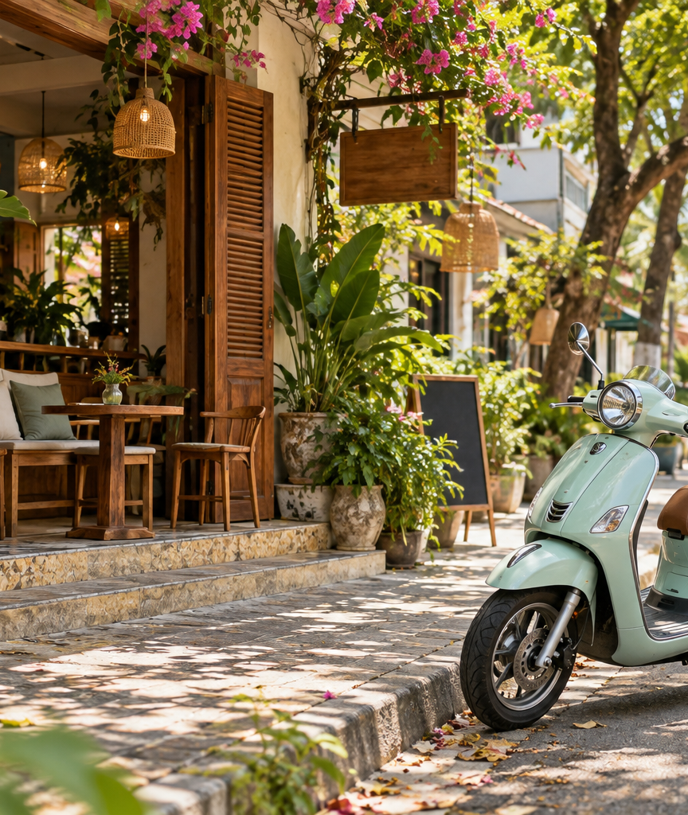
SCOOT NHA TRANG
ПАРТНЁРСКИЙ БРИФ · ОКТЯБРЬ 2026
Маркетинг,
который измеряет
поездки
От 20 пользовательских сессий к платному пилоту и партнёрским каналам.
Исследование UX → 8–12 недель платного пилота
React · Telegram Mini App · веб-браузер
SCOOT NHA TRANG / ПАРТНЁРСКИЙ БРИФ
01 / 07 · ОКТЯБРЬ 2026
Notes:
Источник: docs/business-plan.md, раздел «Маркетинговый план и проверка спроса».
20 участников — исследование удобства, не оценка городской загрузки.

Slide 2
01 / ИССЛЕДОВАНИЕ
20 человек найдут ошибки, но не размер рынка
Набираем тех, кто уже водит скутер или действительно планирует поездку.
ТУРИСТЫ · 10
ЖИТЕЛИ · 5
ЭКСПАТЫ · 5
Гости города
Местный спрос
Длительное проживание
Разделить международных и вьетнамских туристов.
Проверить оплату и привычные городские маршруты.
Проверить повторные поездки и поддержку.
4 сессии × 5 человек · UX-ворота: ≥17 из 20 проходят поиск и бронь без подсказки.
SCOOT NHA TRANG / МАРКЕТИНГОВЫЙ ПЛАН
02 / 07 · ОКТЯБРЬ 2026
Notes:
Источник: docs/business-plan.md, «Что проверяет группа из 20 человек».
Участник ищет байк, проверяет цену/депозит, разрешает или пропускает локацию, бронирует и находит поддержку.

Slide 3
02 / КОНВЕРСИЯ
Считать поездки, а не клики
Каждой стойке, объявлению и партнёру назначить отдельный код или QR.
01
02
03
04
05
06
Переход
Карта
Заявка
Оплата
Поездка
Повтор
QR / поиск
байки рядом
цена / правила
бронь
выдача / возврат
отзыв / код
Пилот 8–12 недель: ориентир ≈100 завершённых броней или ≈150 оплаченных bike-days.
Для кассового покрытия текущих затрат нужно около 149 оплаченных дней в зрелом месяце.
SCOOT NHA TRANG / МАРКЕТИНГОВЫЙ ПЛАН
03 / 07 · ОКТЯБРЬ 2026
Notes:
Источник: docs/business-plan.md, «Платный пилот на 8–12 недель» и экономика 10 байков.
100 броней / 150 bike-days — каналный сигнал, не подтверждение безубыточности.

Slide 4
03 / КАНАЛЫ
Пять каналов — отдельные коды и экономика
Отели и поиск приводят туристов; локальные сообщества расширяют охват жителей.
ОТЕЛИ И ХОСТЕЛЫ
GOOGLE MAPS
FACEBOOK + ZALO
QR на стойках
Локальный поиск
Локальные группы
Считать оплаченные аренды и комиссию точки.
Отдельный код от карточки сервиса и посадочной.
Сравнивать аудитории по завершённым поездкам.
ГИДЫ И РЕФЕРАЛЫ
B2B VINFAST
Код рекомендации
Отчёт и видео
Считать повторы после бонуса и агентской комиссии.
Отдельно вести встречи и тестовые байки.
₫2 млн/мес. распределять по каналам после первых завершённых поездок.
SCOOT NHA TRANG / МАРКЕТИНГОВЫЙ ПЛАН
04 / 07 · ОКТЯБРЬ 2026
Notes:
Источник каналов: docs/business-plan.md, таблица маркетингового плана.
Доступность Telegram во Вьетнаме перепроверить; QR должен открывать браузерный сервис.
Reuters, май 2025: https://www.investing.com/news/economy-news/telegram--surprised-as-vietnam-orders-messaging-app-to-be-blocked-4062644
Q&Me: https://qandme.net/en/report/viet-nam-mobile-app-popularity-2025.html

Slide 5
04 / ПЛАН ЗАПУСКА
90 дней: сначала удобство, затем привлечение
Открывать платный трафик после устранения критичных проблем и проверки безопасности поездки.
НЕДЕЛИ 1–2
НЕДЕЛИ 3–4
НЕДЕЛИ 5–12
ДЕНЬ 90
Подготовить
Проверить UX
Платный пилот
Решить
Тариф, правила, QR/UTM, страница и точки.
Провести 4 сессии по 5 человек, исправить ошибки.
Тестировать каналы на 10 байках и вести воронку.
Сверить сезонность, маржу, отмены и повторы.
Разовый бюджет исследований и запуска: ₫8–15 млн. Стимул участнику: ₫150–250 тыс.
SCOOT NHA TRANG / МАРКЕТИНГОВЫЙ ПЛАН
05 / 07 · ОКТЯБРЬ 2026
Notes:
Источник: docs/business-plan.md, тест фокус-группы, платный пилот и бюджет.
Фактические даты пилота назначаются после выбора оборудования и правового потока.

Slide 6
05 / БЮДЖЕТ
Разовый бюджет эксперимента — ₫8–15 млн
Бюджетные оценки; рекламный микс менять по результату оплаченных поездок.
ИССЛЕДОВАНИЕ + ЗАПУСК
МАРКЕТИНГ / МЕСЯЦ
СТИМУЛ УЧАСТНИКУ
₫8–15 млн
₫2 млн
₫150–250 тыс.
Стимулы, безопасность, организация и первые объявления
Заложено в текущую P&L-модель
На 20 сессий UX-исследования
Канал масштабировать при положительном вкладе после комиссии, скидки, платежа и обслуживания.
5% резерв на форс-мажоры не заменяет страховку.
SCOOT NHA TRANG / МАРКЕТИНГОВЫЙ ПЛАН
06 / 07 · ОКТЯБРЬ 2026
Notes:
Источник: docs/business-plan.md, «Бюджет и критерии продолжения».

Slide 7
06 / РЕШЕНИЕ
Партнёрам обещать процесс, а не загрузку
Пилот соберёт проверяемые данные о конверсии, операционной готовности и экономике.
ДО ЗАПУСКА
ПОСЛЕ ПИЛОТА
Подготовить вход
Решить по данным
QR открывает браузер. Цена, депозит и правила видны до оплаты. Опубликованы часы поддержки и аварийный контакт.
Сравнить каналы по завершённой аренде. Отделить спрос от простоя техники. Масштабировать только при положительной марже.
Telegram — дополнительный канал. Web/PWA и QR необходимы для пользователей без Mini App.
SCOOT NHA TRANG / МАРКЕТИНГОВЫЙ ПЛАН
07 / 07 · ОКТЯБРЬ 2026
Notes:
Источник: docs/business-plan.md, Telegram/Web, метрики и ограничения поддержки.
Telegram во Вьетнаме требует проверки доступности перед запуском.

